Slide 1
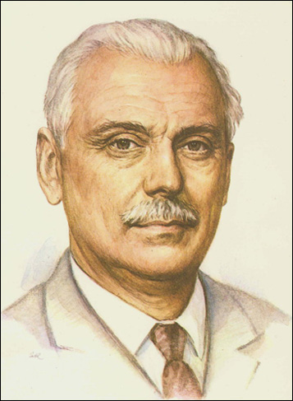
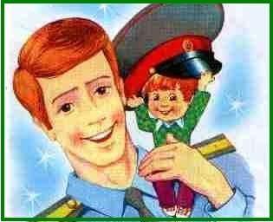
Сергей Михалков
Дядя Стёпа
Выполнил ученик 3 «В» класса
МБОУ «ННОШ № 3»
Павлов Сергей

Slide 2
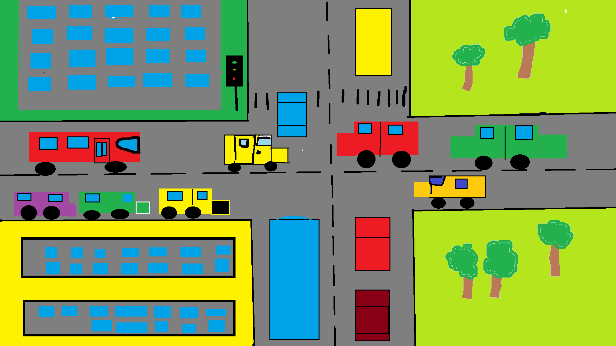

Slide 3
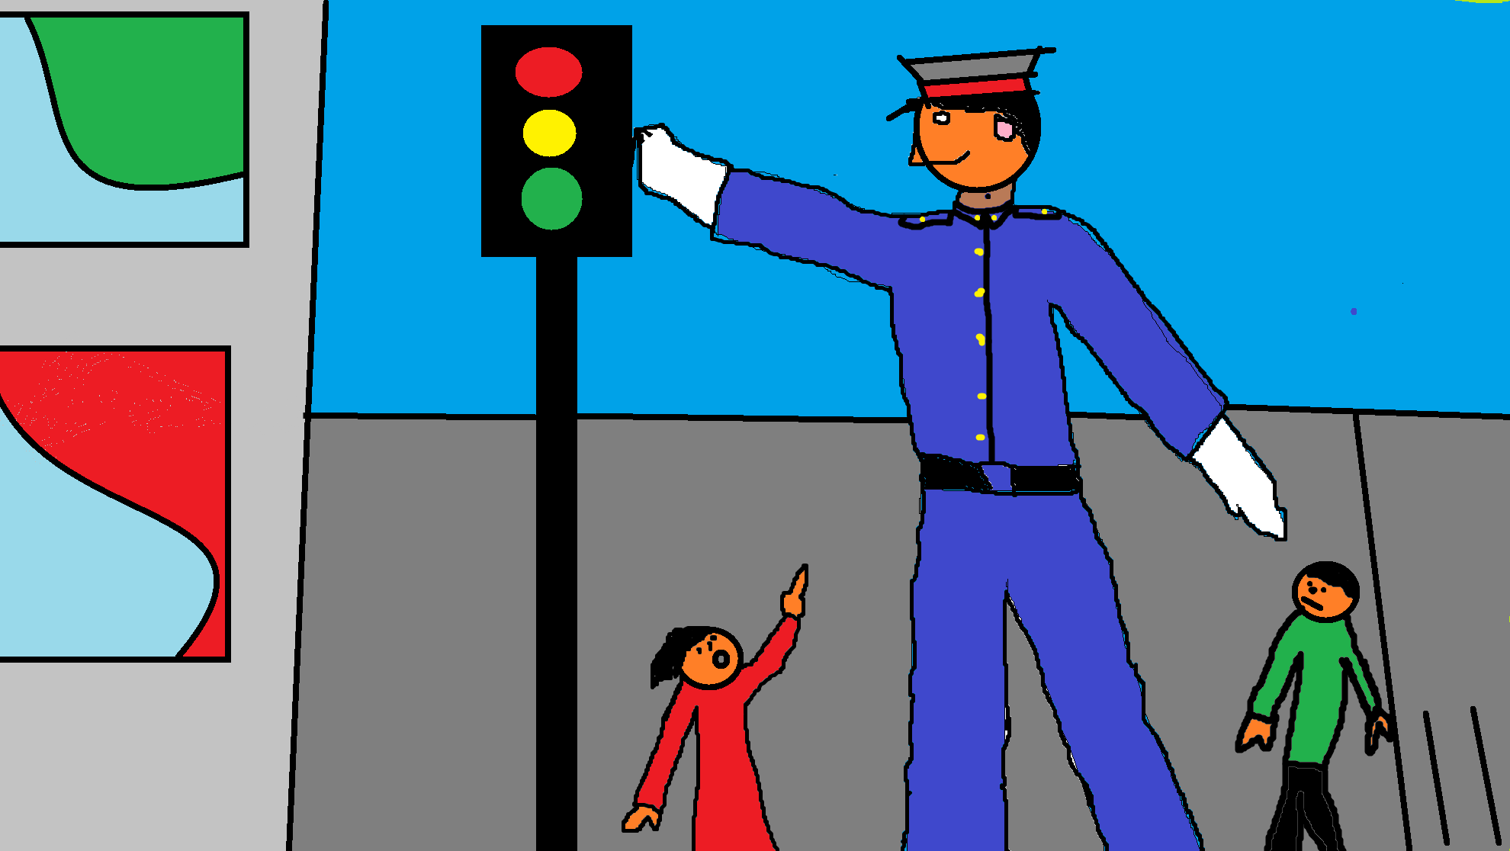

Slide 4
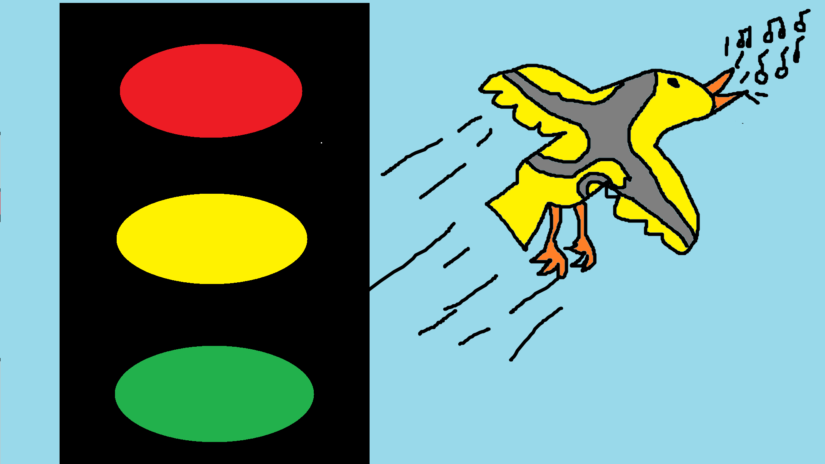

Slide 5
Спасибо за внимание.

